Slide 1

Bycicle App
4조 React Web Project
성지석, 권영빈, 조해성, 강기종, 황동주

Slide 2
역할 분담
구분 | 역할 | 담당자명
조장 | 대표 여행지 별 장소 추천 | 성지석
조원 |  | 권영빈
조원 |  | 조해성
조원 | 메인(홈), 고객센터, 챗봇 | 강기종
조원 |  | 황동주

Slide 3
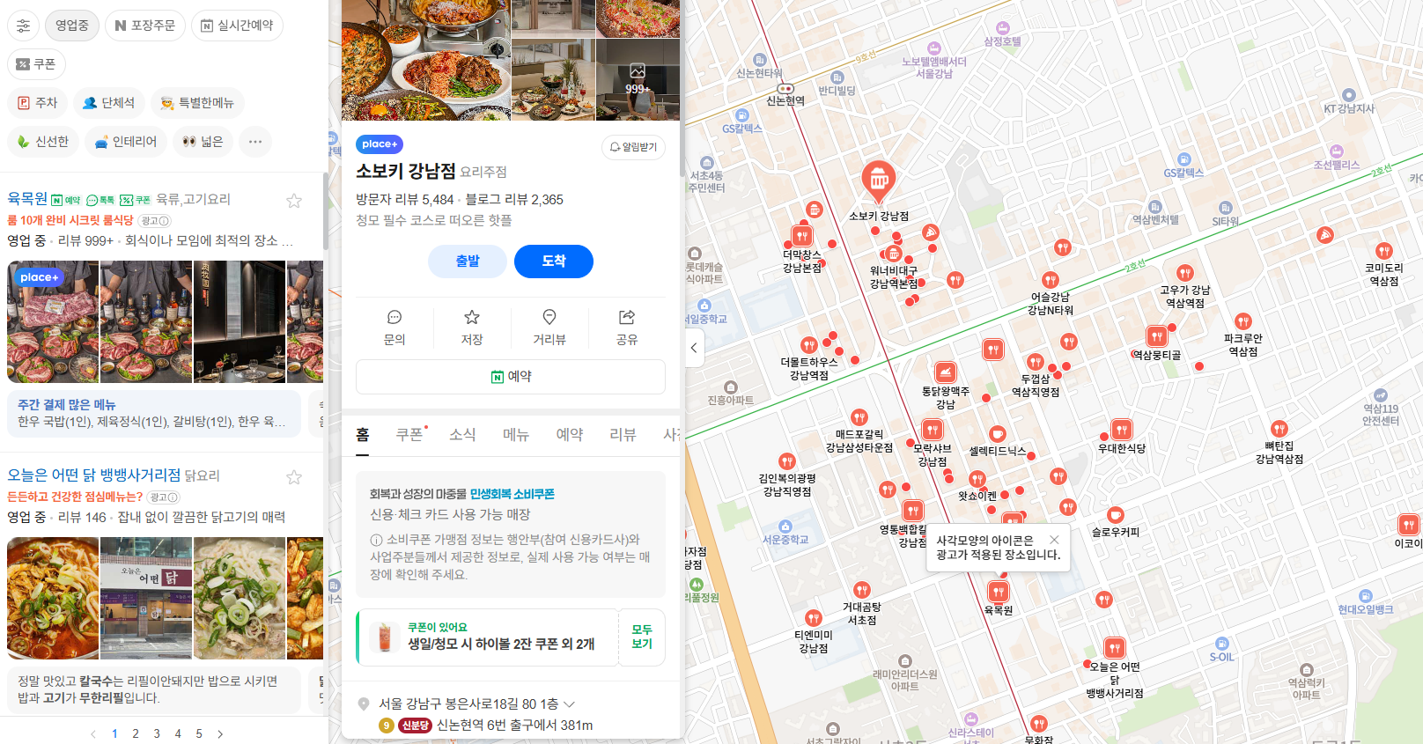
페이지명 | 여행지 추천 | 담당자 | 성지석 | 작성일자 | 2025-10-28
단위업무 | Travel_menu | 디렉토리 | Travel.jsx
화면설계
1 | 지도영역
2 | 편의시설 선택 메뉴
3 | 선택 메뉴에 해당하는 정보 리스트
4 | 리스트에서 선택된 항목 상세 정보 창
2
1
4
3
개발사항
1 | 지도영역에 자전거 대표 여행지를 마커로 출력
2 | 여행지 중 한 곳의 마커를 클릭 시 편의시설 선택 메뉴 출력
3 | 선택 메뉴 클릭 시 메뉴에 해당하는 정보 리스트 출력
4 | 리스트에서 항목 선택 시 상세 정보 창 출력

Slide 4

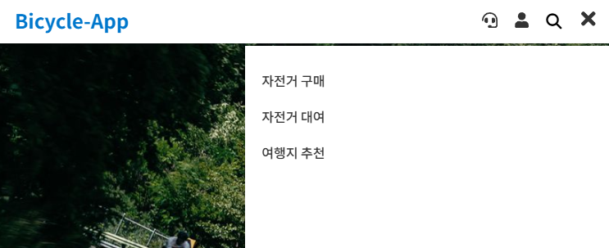
페이지명 | 메인(홈) | 담당자 | 강기종 | 작성일자 | 2025-10-28
단위업무 | Home_Header | 디렉토리 | Header.jsx
화면설계
1 | 메인 로고
2 | 네비게이션 바
3 | 고객센터/로그인 링크, 검색 버튼
4 | 햄버거 메뉴
1
2
3
<브라우저(769px~)>
<비로그인 상태>
4
<모바일(~768px)>
개발사항
1 | 메인 로고 클릭 시 홈으로 이동
2 | 네비게이션 바 메뉴 클릭 시 해당 페이지로 이동
3 | 고객센터, 로그인 클릭 시 해당 페이지로 이동 / 검색 버튼 클릭 시 검색 UI 오픈, 모바일 크기로 화면 축소 시 아이콘만 출력(반응형)
4 | 모바일 크기로 화면 축소 시 햄버거 메뉴로 변환, 클릭 시 네비게이션 출력(반응형)

Slide 5
1
2
3
4
페이지명 | 메인(홈) | 담당자 | 강기종 | 작성일자 | 2025-10-28
단위업무 | Home | 디렉토리 | Home.jsx
화면설계
1
2
3
4
개발사항
1
2
3
4

Slide 6
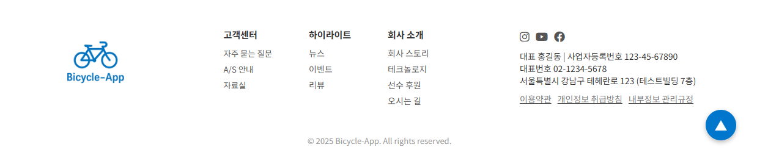
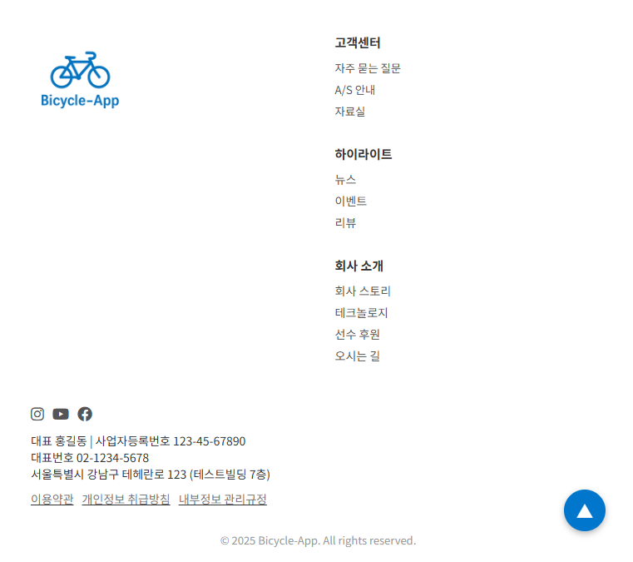
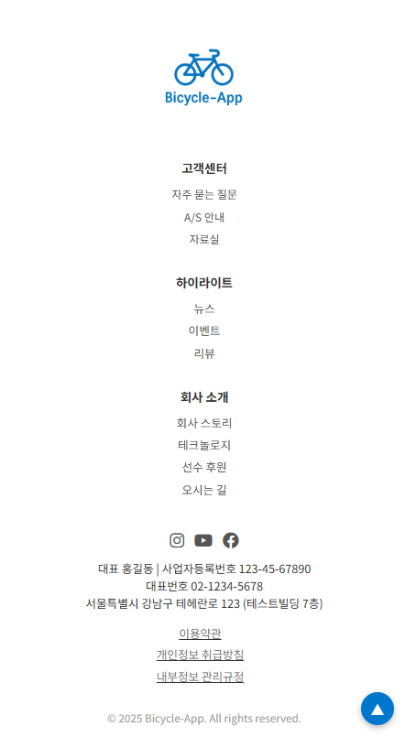
페이지명 | 메인(홈) | 담당자 | 강기종 | 작성일자 | 2025-10-28
단위업무 | Home_Footer | 디렉토리 | Footer.jsx
1
화면설계
1 | 네비게이션(서브 페이지)
2 | 소셜미디어 버튼
3 | 이용약관/개인정보 취급방침/내부정보 관리규정 링크
4 | 탑 버튼
2
3
4
<브라우저(1025px~)>
개발사항
1 | 메뉴 클릭 시, 해당 서브 페이지로 이동
2 | 버튼 클릭 시, 해당 소셜 미디어 페이지로 이동
3 | 메뉴 클릭 시, 해당 약관 페이지로 이동
4 | 버튼 클릭 시, 페이지 맨 위로 스크롤 업
<태블릿(769px~1024px)>
<모바일(768px~)>

Slide 7
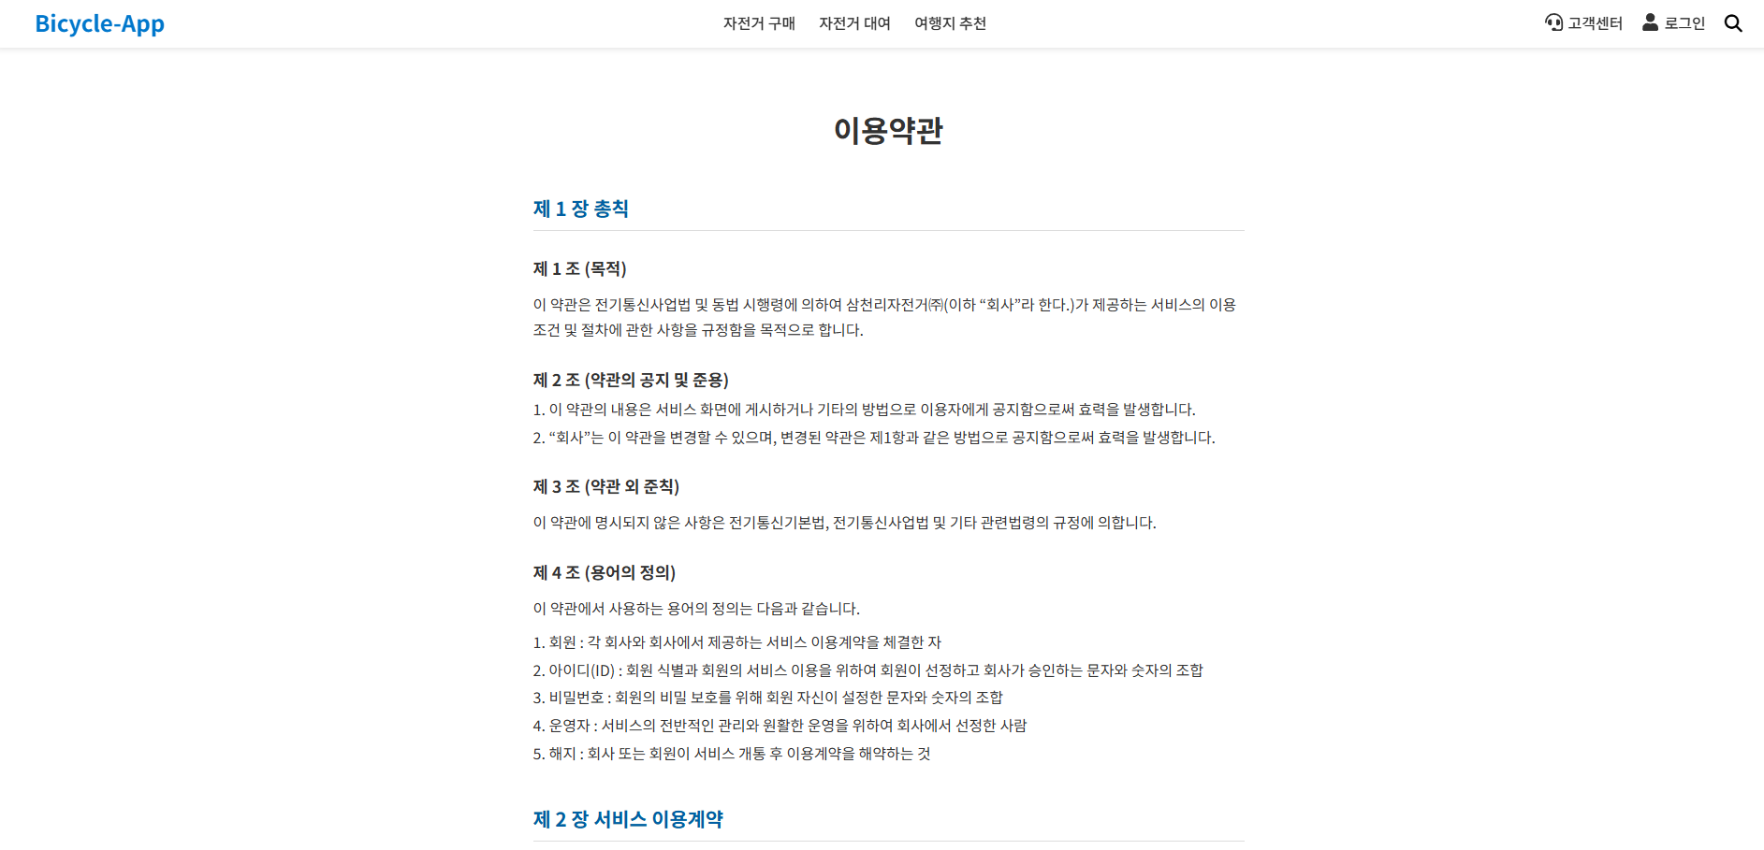
1
2
3
4
페이지명 | 이용약관 | 담당자 | 강기종 | 작성일자 | 2025-10-28
단위업무 | Footer_Terms | 디렉토리 | Terms.jsx
화면설계
1 | 이용약관 텍스트
2
3
4
1
개발사항
1 | 이용약관 내용을 출력
2
3
4

Slide 8
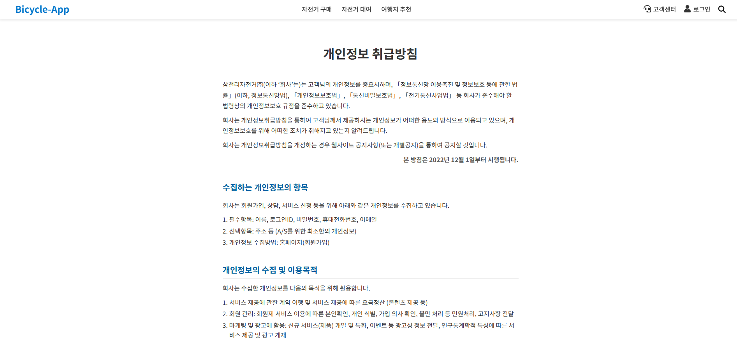
1
2
3
4
페이지명 | 개인정보 처리방침 | 담당자 | 강기종 | 작성일자 | 2025-10-28
단위업무 | Footer_Privacy | 디렉토리 | Privacy.jsx
화면설계
1 | 개인정보 취급방침 텍스트
2
3
4
1
개발사항
1 | 개인정보 취급방침 내용을 출력
2
3
4

Slide 9
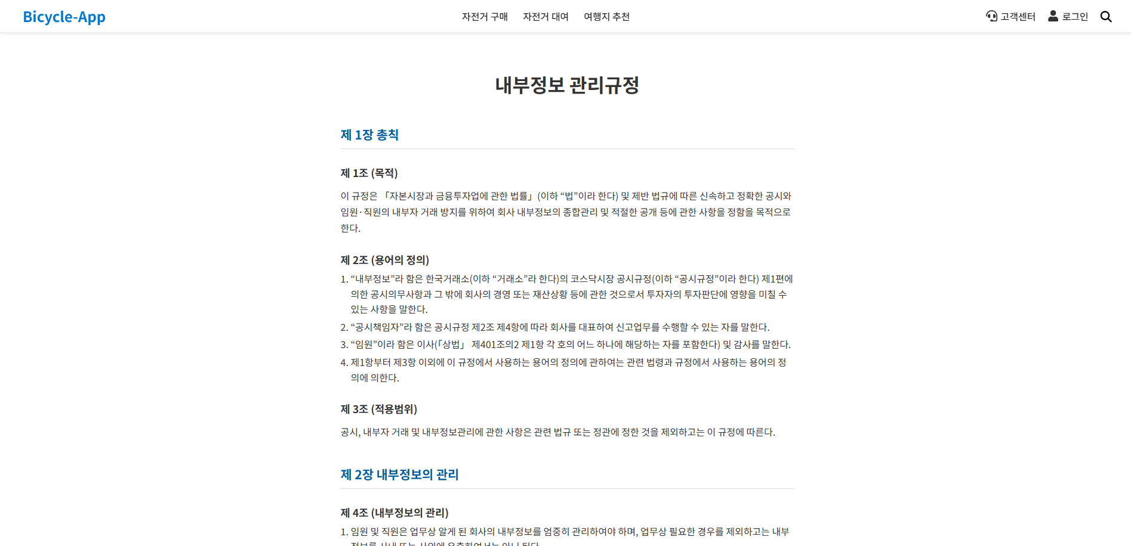
1
2
3
4
페이지명 | 내부정보 관리규정 | 담당자 | 강기종 | 작성일자 | 2025-10-28
단위업무 | Footer_InternalPolicy | 디렉토리 | InternalPolicy.jsx
화면설계
1 | 내부정보 관리규정 텍스트
2
3
4
1
개발사항
1 | 내부정보 관리규정 내용을 출력
2
3
4

Slide 10
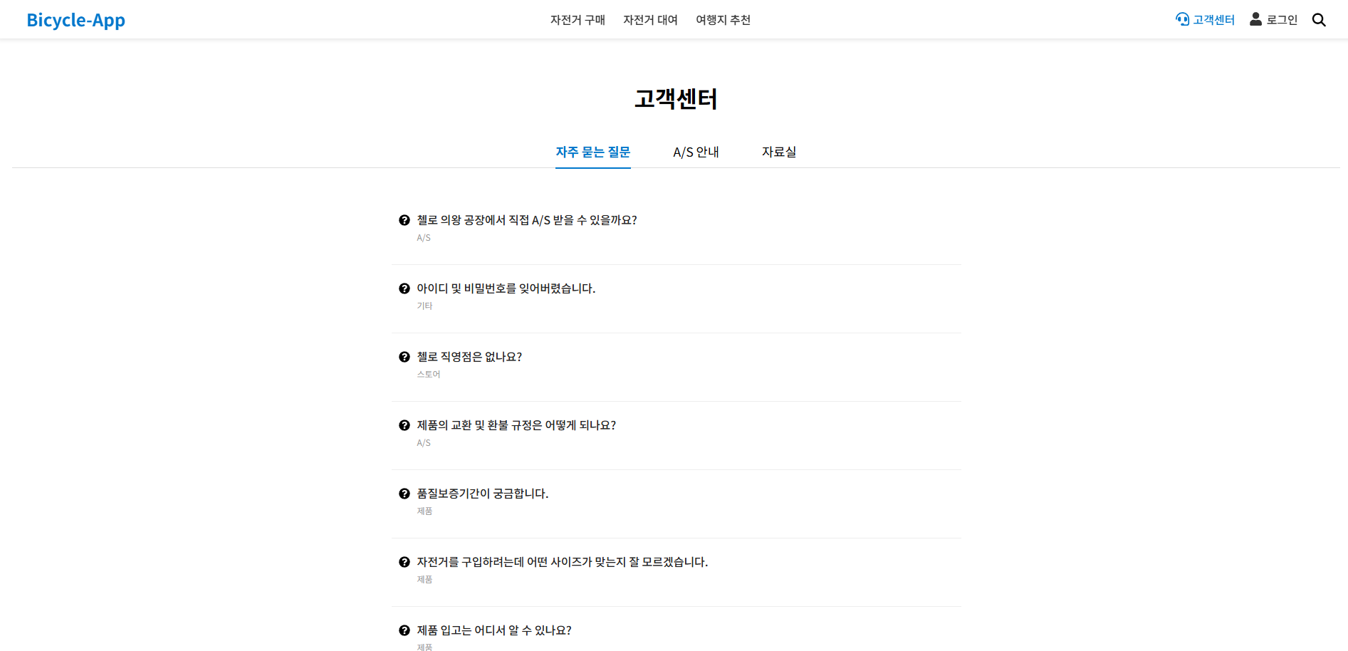
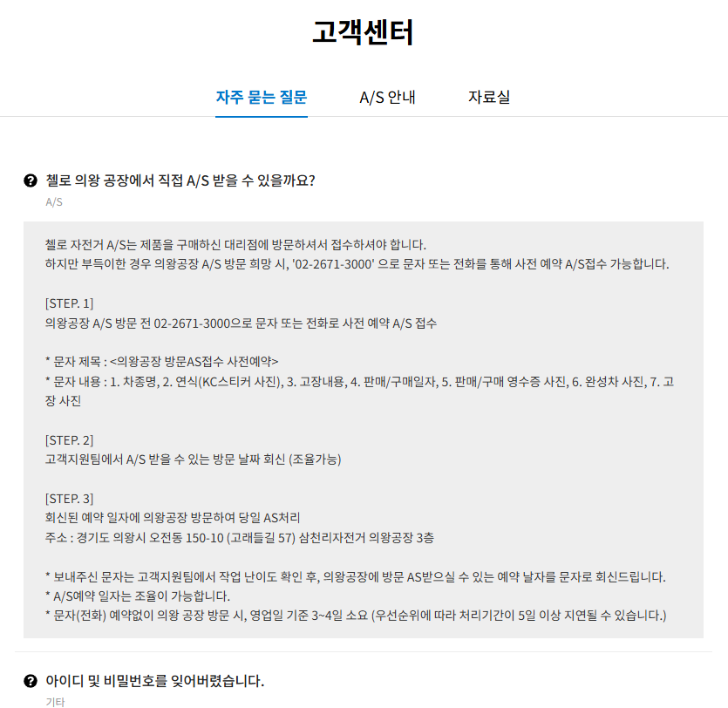
1
2
3
4
페이지명 | 고객센터 | 담당자 | 강기종 | 작성일자 | 2025-10-28
단위업무 | Support_1 | 디렉토리 | Support.jsx
화면설계
1 | 탭 메뉴
2 | QnA 토글
3
4
1
2
개발사항
1 | 메뉴 클릭 시, 해당 메뉴의 탭을 출력한다. (선택 된 메뉴는 파란색 active 효과)
2 | 해당 질문 토글 클릭 시, 답변이 확대되어 출력된다. 해당 질문/답변을 클릭 다시 클릭 시, 답변이 축소되어 사라진다.
3
4

Slide 11
1
2
3
4
페이지명 | 고객센터 | 담당자 | 강기종 | 작성일자 | 2025-10-28
단위업무 | Support_2 | 디렉토리 | Support.jsx
화면설계
1 | 탭 메뉴
2
3
4
1
2
개발사항
1 | 메뉴 클릭 시, 해당 메뉴의 탭을 출력한다. (선택 된 메뉴는 파란색 active 효과)
2
3
4

Slide 12
1
2
3
4
페이지명 | 고객센터 | 담당자 | 강기종 | 작성일자 | 2025-10-28
단위업무 | Support_3 | 디렉토리 | Support.jsx
화면설계
1 | 탭 메뉴
2
3
4
1
2
개발사항
1 | 메뉴 클릭 시, 해당 메뉴의 탭을 출력한다. (선택 된 메뉴는 파란색 active 효과)
2
3
4

